Slide 1

CHÀO MỪNG
QUÝ THẦY CÔ VỀ DỰ GIỜ LỚP 12A7

Slide 2





MINI GAME

Slide 3


Câu 1: Amino acid là hợp chất hữu cơ trong phân tử
A. chứa nhóm carboxyl và nhóm amino.
B. chỉ chứa nhóm amino.
C. chỉ chứa nhóm carboxyl.
D. chỉ chứa nitrogen hoặc carbon.
ĐÁP ÁN: A

Slide 4
Câu 2: Alanine có công thức là
A. H₂N-CH₂-CH₂-COOH.
B. C₆H₅-NH₂.
C. CH₃-CH(NH₂)-COOH.
D. H₂N-CH₂-COOH
ĐÁP ÁN: C

Slide 5
Câu 3. Các amino acid có nhiệt độ nóng chảy cao và thường tan tốt trong nước là do các amino acid tồn tại dạng
A. Ion dương. B. Ion âm.
C. Ion lưỡng cực. D. Muối acid.
ĐÁP ÁN: C

Slide 6
Câu 4. Chất nào sau đây vừa tác dụng được với H₂NCH₂COOH, vừa tác dụng được với CH₃NH₂?
A. NaCl. B. HCl.
C. CH₃OH. D. NaOH.
ĐÁP ÁN: B

Slide 7
Câu 5. Tripeptide là hợp chất mà phân tử có
A. hai liên kết peptide, ba gốc β-amino acid.
B. hai liên kết peptide, ba gốc α- amino acid.
C. ba liên kết peptide, hai gốc α- amino acid. D. ba liên kết peptide, ba gốc α- amino acid.
ĐÁP ÁN: B

Slide 8
Câu 6. Peptide bị thủy phân hoàn toàn nhờ xúc tác thích hợp tạo thành các
A. alcohol . B. α–amino acid.
C. amine. D. aldehyde.
ĐÁP ÁN: B

Slide 9
Câu 7. Thuốc thử được dùng để phân biệt
Ala - Ala - Gly với Gly - Ala là:
A. dung dịch NaOH.
B. dung dịch HCl.
C. dung dịch NaCl.
D. Cu(OH)₂.
ĐÁP ÁN: D

Slide 10
Bài 8:
PROTEIN VÀ ENZYME

Slide 11
TÌM HIỂU KHÁI NIỆM, CẤU TRÚC, TÍNH CHẤT VẬT LÍ CỦA PROTEIN
1. Sử dụng các từ khóa vừa được cung cấp điền vào chỗ trống để hoàn nội dung về khái niệm, đặc điểm cấu tạo và tính chất vật lí của protein:
Protein là hợp chất cao phân tử được hình thành từ một hay nhiều chuỗi ........(1)..........
Protein có thể được phân loại thành:
+ Protein đơn giản: thành phần cấu tạo chỉ chứa các đơn vị .........(2).........
+ Protein phức tạp: gồm có .........(3).......... liên kết với nhóm “phi protein”.
Protein dạng ...........(4)......... như α-keratin (trong tóc, móng, da,..) hoặc collagen,... .......(5)........ trong nước.
Protein dạng ...........(6)......... như hemoglobin, albumin,... ...........(7)......... trong nước tạo thành dung dịch keo.

Slide 12
TÌM HIỂU KHÁI NIỆM, CẤU TRÚC, TÍNH CHẤT VẬT LÍ CỦA PROTEIN
1. Sử dụng các từ khóa vừa được cung cấp điền vào chỗ trống để hoàn nội dung về khái niệm, đặc điểm cấu tạo và tính chất vật lí của protein:
Protein là hợp chất cao phân tử được hình thành từ một hay nhiều chuỗi (1) polypeptide.
Protein có thể được phân loại thành:
+ Protein đơn giản: thành phần cấu tạo chỉ chứa các đơn vị (2) α-amino acid.
+ Protein phức tạp: gồm có (3) protein đơn giản liên kết với nhóm “phi protein”.
Protein dạng (4) hình sợi như α-keratin (trong tóc, móng, da,..) hoặc collagen,...(5) không tan trong nước.
Protein dạng (6) hình cầu như hemoglobin, albumin,...(7) có thể tan trong nước tạo thành dung dịch keo.

Slide 13
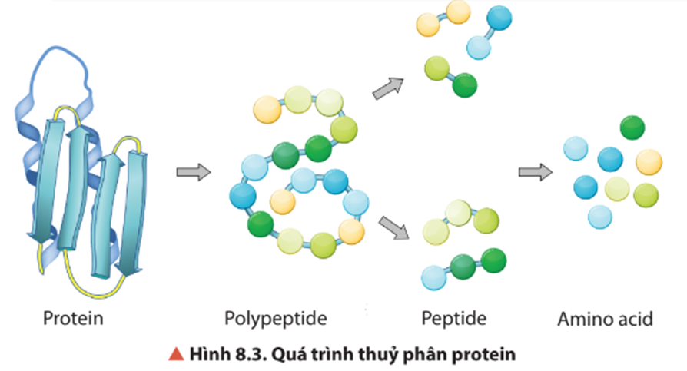
TÌM HIỂU TÍNH CHẤT HÓA HỌC CỦA PROTEIN
1. Phản ứng thủy phân:
Quan sát hình ảnh sau, cho biết sản phẩm của quá trình thủy phân protein:
Sản phẩm của quá trình thủy phân hoàn toàn protein là các amino acid. Khi thủy phân không hoàn toàn có thể tạo ra sản phẩm là polypeptide hoặc các peptide có phân tử khối nhỏ hơn.
Notes:
So, we have gone through most of the journey. To check what you have learned today, please answer these following questions.
Those who answer correctly will stay in their place, those who answer incorrectly will move up to the top of the board.
I need 2 people to help me check other people's answers.

Slide 14
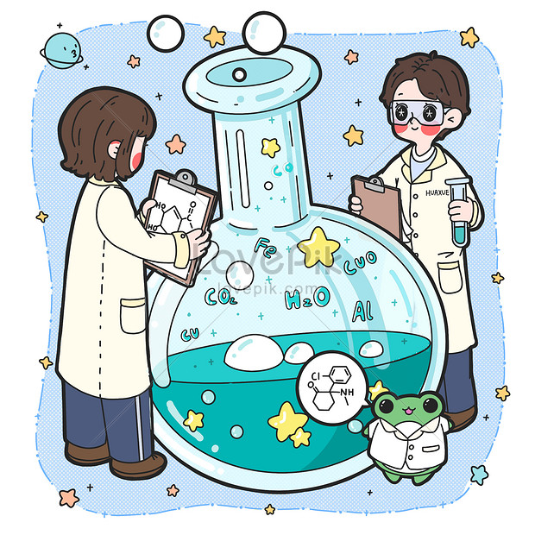
TÌM HIỂU TÍNH CHẤT HÓA HỌC CỦA PROTEIN
2. Sự đông tụ và phản ứng màu của protein:
a. Nhiều protein xảy ra sự đông tụ bởi nhiệt độ, acid, base hoặc ion của kim loại nặng như Pb^{2+,} Hg²⁺ ……
b. Protein có phản ứng màu biuret: tác dụng với Cu(OH)₂ tạo phức chất màu tím đặc trưng.
c. Protein phản ứng với dung dịch HNO₃ tạo hợp chất rắn có màu vàng.

Slide 15

TÌM HIỂU VAI TRÒ, ỨNG DỤNG CỦA PROTEIN VÀ ENZYME
NHÓM 1:
a. Tìm 5 từ có nghĩa xuất hiện trong ô chữ.
b. Sử dụng các từ khóa vừa tìm được và ứng dụng Chat GPT để tìm hiểu vai trò của protein đối với sự sống.
NHÓM 3:
a. Tìm 5 từ có nghĩa xuất hiện trong ô chữ.
b. Sử dụng các từ khóa vừa tìm được và ứng dụng Chat GPT để tìm hiểu ứng dụng của enzyme trong nghiên cứu y học, dược phẩm.
NHÓM 2:
a. Tìm 5 từ có nghĩa xuất hiện trong ô chữ.
b. Sử dụng các từ khóa vừa tìm được và ứng dụng Chat GPT để tìm hiểu vai trò của enzyme trong phản ứng sinh hóa.
NHÓM 4:
a. Tìm 5 từ có nghĩa xuất hiện trong ô chữ.
b. Sử dụng các từ khóa vừa tìm được và ứng dụng Chat GPT để tìm hiểu ứng dụng của enzyme trong hóa học, công nghiệp và nông nghiệp.

Slide 16

TÌM HIỂU VAI TRÒ, ỨNG DỤNG CỦA PROTEIN VÀ ENZYME
Protein có vai trò quan trọng đối với sự sống của con người và sinh vật. Protein là cơ sở tạo nên sự sống, duy trì và phát triển cơ thể.
Hầu hết enzyme là protein đóng vai trò xúc tác sinh học cho các phản ứng sinh hóa trong cơ thể.
Enzyme được ứng dụng trong nhiều lĩnh vực như y học , dược phẩm, công nghệ thực phẩm, nông nghiệp, hóa học,...
Notes:
So, we have gone through most of the journey. To check what you have learned today, please answer these following questions.
Those who answer correctly will stay in their place, those who answer incorrectly will move up to the top of the board.
I need 2 people to help me check other people's answers.

Slide 17
LUYỆN TẬP
Nhận xét đúng/sai cho các phát biểu sau:
Protein dạng hình sợi và hình cầu tan rất tốt trong nước.
Một trong những tính chất hóa học đặc trưng của protein là phản ứng thủy phân.
Phản ứng của protein với nitric acid cho sản phẩm có màu tím.
Khi đun nóng lòng trắng trứng sẽ xảy ra hiện tượng đông tụ.
Trong cơ thể, enzyme đóng vai trò là chất xúc tác sinh học.

Slide 18

LUYỆN TẬP
Khi chế biến thực phẩm từ thịt, cá… người ta có thể thêm gia vị chua như giấm ăn, chanh hoặc vài lát dứa (thơm),…Theo em, cách làm trên có tác dụng gì?

Slide 19

LUYỆN TẬP
Khi chế biến một số loại thực phẩm từ thịt, cá,… người ta có thể thêm gia vị chua như giấm ăn hoặc chanh nhằm bổ sung các acid hữu cơ hoặc thêm vài lát dứa (thơm) vì trong loại trái cây này có chứa bromelain, một loại enzyme đóng vai trò là chất xúc tác cho quá trình thủy phân protein, giúp thực phẩm nhanh mềm.

Slide 20
VẬN DỤNG
Tại sao trong chế độ ăn uống của chúng ta cần thiết phải cung cấp chất đạm đầy đủ?

Slide 21

Notes:
Our lesson today ends here. Thank you teachers for attending. Wishing all teachers good health and happiness.

